Slide 1
DQN Snake-ai
2152831陈峥海
项目地址
项目详情

Slide 2
目录
01
02
项目背景
算法概述
CONTENTS
03
04
算法流程
实验结果

Slide 3
01.项目背景
开源：Github上的一个开源项目
游戏：贪吃蛇
算法：DQN（Q_Learning + DNN）
语言：python

Slide 4

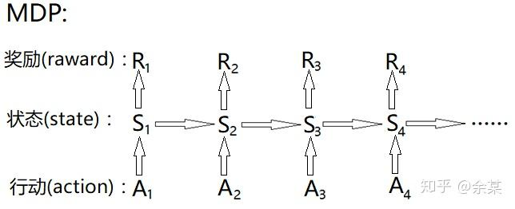
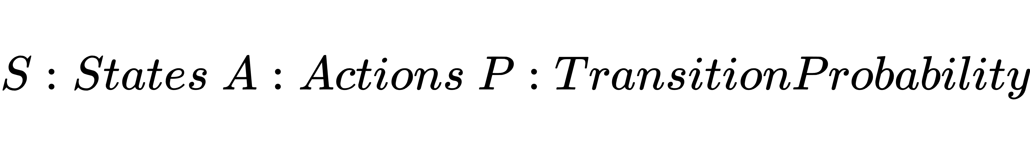
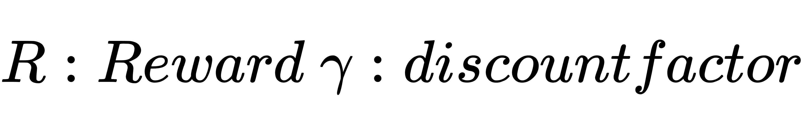
02.算法概述
AISHEJI PPT
1. 强化学习(Reinforcement Learning)
2.马尔可夫决策过程(Markov Decision Process)
Notes:
一个「智能体(agent)」 怎么在一个「环境(environment)」 里学习到一个「策略(policy)」，从而最大化它能获得的累计奖励
强化学习的目标是通过智能代理与环境的交互来学习一个策略（policy），该策略指导代理在给定状态下选择最佳的动作以最大化累积的长期回报。为了实现这一目标，代理使用价值函数（value function）来评估状态或状态-动作对的价值，以指导决策的过程。
强化学习算法可以通过试错的方式进行训练，不断与环境进行交互并根据反馈信号来优化策略。一些著名的强化学习算法包括Q-learning、SARSA、DQN（Deep Q-Network）等。强化学习在许多领域中都有应用，如机器人控制、自动驾驶、游戏智能等。
Q-learning是一种强化学习算法，用于解决马尔可夫决策过程（Markov Decision Process，MDP）中的最优控制问题。它是基于值迭代的一种模型无关的强化学习方法，通过学习一个Q函数来指导代理的决策。
在Q-learning中，智能代理通过与环境交互来学习状态-动作对的Q值，Q值表示在特定状态下选择某个动作所得到的长期累积回报的期望值。Q值函数可以表示为一个Q表格，其中每个单元格对应一个状态-动作对，并存储该状态-动作对的Q值。
马尔可夫决策过程（Markov Decision Process，MDP）在强化学习中具有重要作用。它是一种数学框架，用于建模和解决序贯决策问题，其中智能代理根据当前状态选择动作，并在环境中交互。在强化学习中，智能体和环境的交互往往通过马尔科夫决策过程（Markov Decision Process，简称MDP）进行建模。该过程可以通过五元组()表示。其中
A: Actions (动作)
A表示代理可以在给定状态下执行的操作或决策。
S: States (状态)
S表示描述环境特征或情况的变量。在MDP中，代理的决策是基于当前状态。
P: Transition Probability (转移概率)
P表示从一个状态到另一个状态的概率转移。它描述了在给定状态和动作下，代理从一个状态转移到另一个状态的概率分布
因此，在马尔可夫决策过程中，折扣因子γ是一个关键参数，它决定了代理对当前和未来奖励的权衡，从而影响最优策略的学习和决策过程。

Slide 5
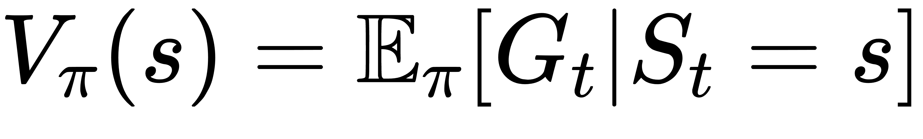
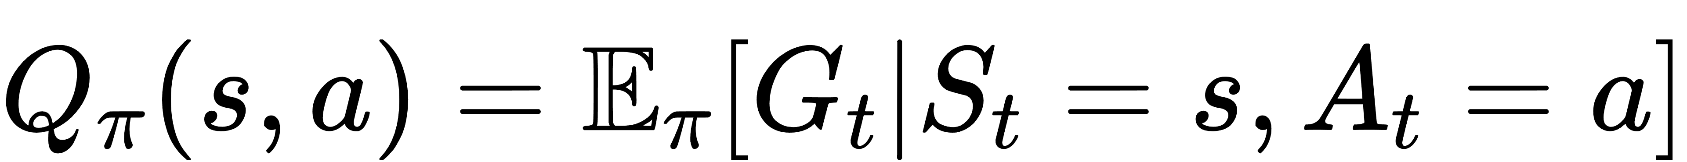
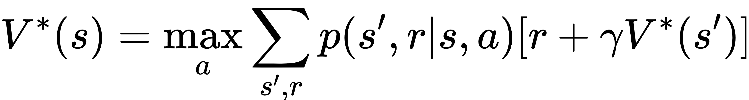
2.马尔可夫决策过程(Markov Decision Process)
状态价值函数
动作价值函数
在策略π下，代理从状态s开始，根据策略π采取动作，并遵循策略π执行后续决策所获得的长期累积回报的期望值
在策略π下，从状态s开始采取动作a后的长期累积回报的期望值
Bellman Equation
最优策略存在定理
状态价值函数: 在给定策略下，代理在不同状态的长期累积回报的期望值。
Notes:
状态价值函数（State Value Function）： 状态价值函数（Vπ(s)）表示在策略π下，代理从状态s开始，根据策略π采取动作，并遵循策略π执行后续决策所获得的长期累积回报的期望值。
动作价值函数（Action Value Function）： 动作价值函数（Qπ(s, a)）表示在策略π下，代理从状态s开始采取动作a，并遵循策略π执行后续决策所获得的长期累积回报的期望值。
状态价值函数表示在给定策略下，代理在不同状态的长期累积回报的期望值。状态价值函数的贝尔曼方程可以表示为：
V_{\pi}(s) 表示在策略 \pi 下状态 s 的值函数；
\pi(a|s) 表示在状态 s 下采取动作 a 的概率；
p(s', r|s, a) 表示从状态 s 采取动作 a 后转移到状态 s' 并获得奖励 r 的概率；
\gamma 是折扣因子，表示未来奖励的重要性；
r 是在状态 s 采取动作 a 后获得的即时奖励；
V_{\pi}(s') 表示在策略 \pi 下状态 s' 的值函数
任意一个有限MDP中，都存在最优的确定性策略

Slide 6
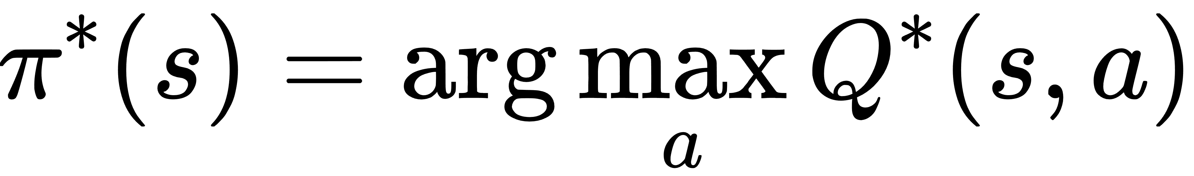
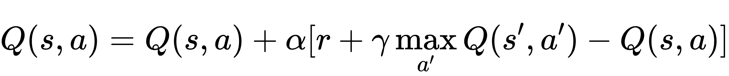
3. Q_Learning
4. DQN
DQN通过使用深度神经网络来近似Q函数，将状态作为输入，输出每个动作的Q值。这使得DQN能够处理高维和连续的状态空间。
学习一个状态-动作值函数（也称为Q函数），用于评估在特定状态下采取不同动作的价值。该函数表示代理在状态s下采取动作a所能获得的累积奖励的期望值。
Q表
难以处理大的甚至连续的状态空间和动作空间
策略的随机性不足
Notes:
\pi^*(s) 表示在状态 s 下的最优策略；
\arg\max_a Q^*(s, a) 表示在所有可能的动作中选择使得动作值函数最大化的动作；
其他符号的含义与最优动作值函数的贝尔曼最优方程相同。
最优策略方程表达了在每个状态下，选择使得动作值函数最大化的最优动作，从而形成最优策略。
Q(s, a)表示在状态s采取动作a的Q值；
\alpha是学习率，控制每次更新的权重；
\gamma是折扣因子，表示未来奖励的重要性；
r是在状态s采取动作a后获得的即时奖励；
s'是转移到的下一个状态；
\max_{a'} Q(s', a')表示在下一个状态s'下采取所有可能动作a'的最大Q值。
Q-learning算法通过不断交互、更新Q值，最终收敛到最优的Q函数，代理可以根据Q函数选择最优动作，实现最优策略。
Q-learning是一种无模型、基于值的强化学习算法，具有较好的收敛性和广泛的适用性，可以应用于各种离散动作空间的问题，如游戏、机器人控制等
然而，当状态空间非常庞大时，Q表会变得非常庞大并难以存储和更新。DQN通过使用深度神经网络来近似Q函数，将状态作为输入，输出每个动作的Q值。这使得DQN能够处理高维和连续的状态空间。
然而，当状态空间非常庞大时，Q表会变得非常庞大并难以存储和更新。

Slide 7
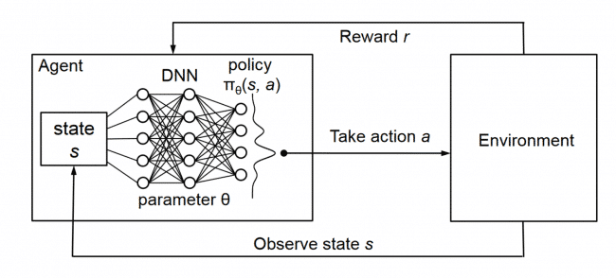
03.算法流程
目标：
Learn the Q-function
Optimize the policy
Handle high-dimensional state spaces
Address the trade-off between exploration and exploitation
Notes:
学习Q函数：DQN的主要目标是学习一个准确的Q函数，它将状态-动作对映射到代理在该状态下采取该动作时预期的累积奖励。通过学习Q函数，算法可以确定在不同状态下采取的最佳动作，以最大化长期累积奖励。
优化策略：学习到的Q函数可以用于推导出最优策略，即状态到动作的映射，以最大化预期的累积奖励。算法的目标是找到能够在时间上获得最高预期回报的策略。
处理高维状态空间：DQN专为处理具有高维状态空间的MDP问题而设计，例如图像或原始传感器输入。通过利用深度神经网络作为函数逼近器，DQN可以有效地学习复杂状态空间的表示。
平衡探索和利用的权衡：DQN采用ε-贪心的探索策略，平衡了探索（尝试不同的动作以发现潜在更好的动作）和利用（选择当前已知的最佳动作）之间的权衡。算法会逐渐降低探索率，以便在学习过程中更加注重利用。

Slide 8
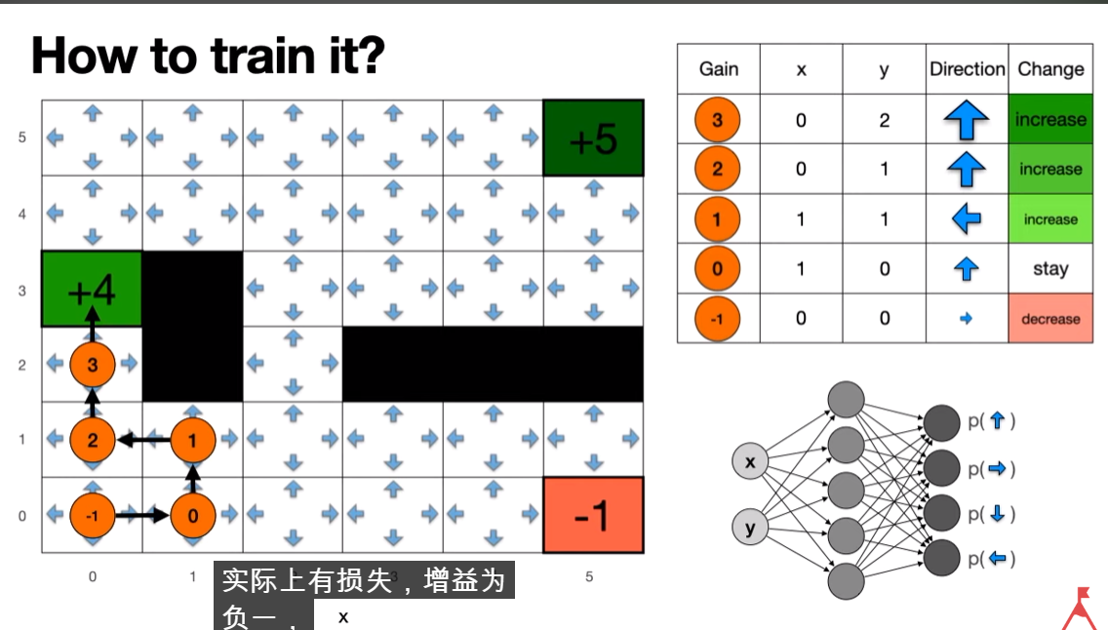
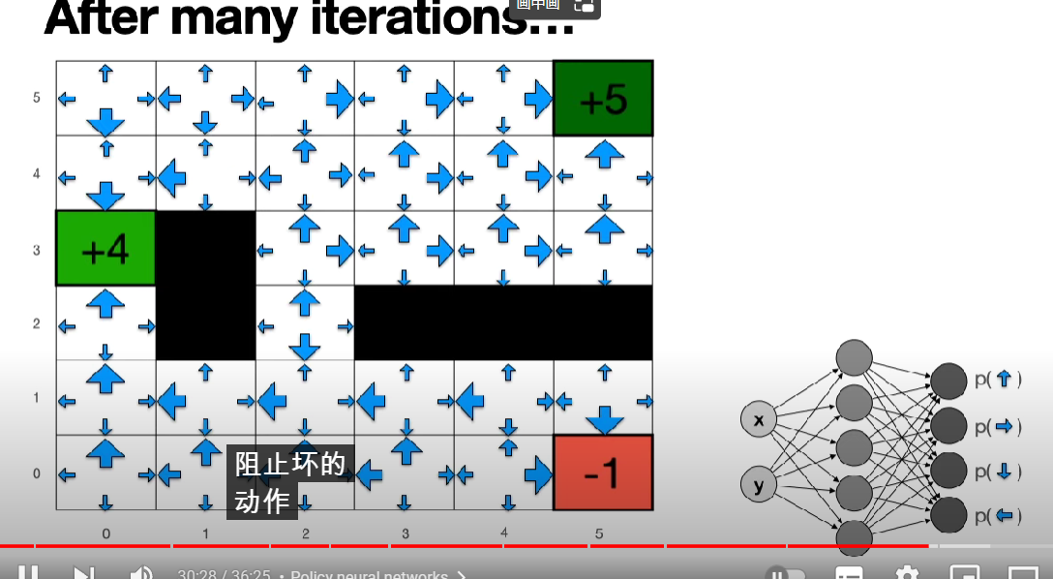
How to train?
1
Initialization
2
Interaction with the Environment
3
Experience Replay
4
Repeat Steps 2 and 3
5
Termination Condition
Notes:
初始化：
初始化深度神经网络（DNN）作为Q函数的近似器，并设置初始参数。
初始化经验回放缓冲区，用于存储代理与环境交互的经验元组。
与环境交互：
在每个时间步，根据当前状态选择一个动作。通常使用ε-greedy策略，在探索和利用之间进行权衡。
执行选择的动作，并观察环境返回的下一个状态和即时奖励。
将经验元组（当前状态，动作，即时奖励，下一个状态）存储到经验回放缓冲区中。
经验回放：
从经验回放缓冲区中随机采样一批经验元组。
使用采样的经验元组计算目标Q值。
更新DNN的权重，通过最小化预测Q值与目标Q值之间的差异。
重复步骤2和3：
重复多次与环境交互和经验回放的过程，逐渐积累更多的经验并优化Q函数的估计。
在每个时间步，逐渐减小ε-greedy策略中的探索率，使代理更加倾向于选择具有最高Q值的动作。
终止条件：
当达到预设的停止条件（例如达到最大迭代次数）时，终止算法。
以上是DQN算法的基本流程。在实际应用中，DQN还有一些改进和调整的技巧，例如目标网络（Target Network）用于稳定训练、双重DQN（Double DQN）用于减轻过估计、优先经验回放（Prioritized Experience Replay）用于重要样本的加权等。这些技巧可以提高DQN算法的稳定性和性能。

Slide 9
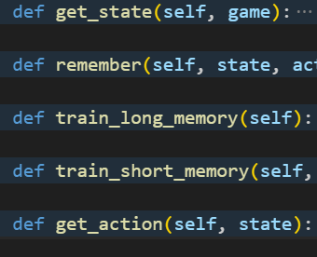
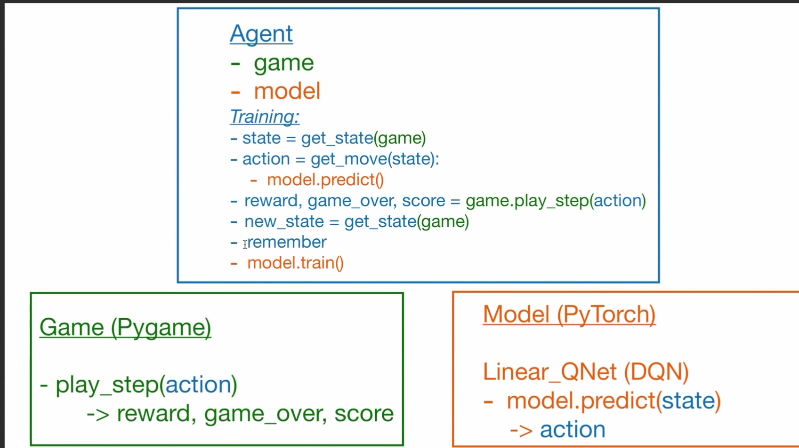
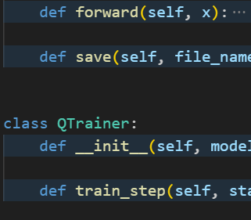
游戏逻辑与结构
Agent负责调用函数，进行行动
Model负责训练神经网络
Game负责游戏逻辑
Notes:
运行Agent
Game：运行，返回reward，game_over，和state，score
Agent负责调用函数，
Model负责训练神经网络
Game负责游戏逻辑

Slide 10
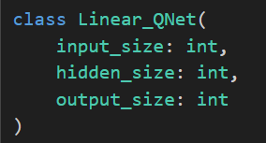
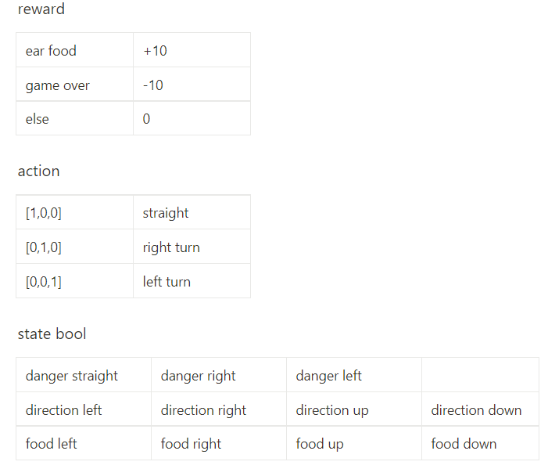
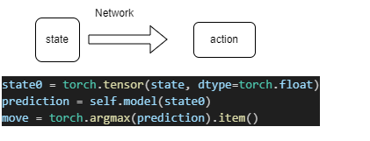
游戏逻辑与结构
Notes:
运行Agent
Game：运行，返回reward，game_over，和state，score
Agent负责调用函数，
Model负责训练神经网络
Game负责游戏逻辑

Slide 11
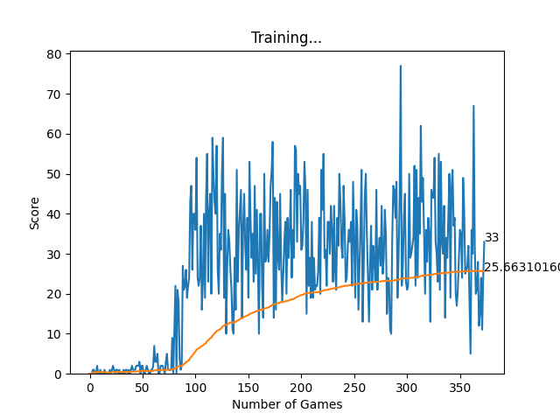
04.结果分析
在训练100次之后，mean_scores趋于指数级增长
为何增长缓慢呢？
states中未包含蛇形状，故蛇容易围绕自己直至咬到
danger straight | danger right | danger left
direction left | direction right | direction up | direction down
food left | food right | food up | food down

Slide 12

THANKS!
感谢您的观看
THANKS FOR YOU WATCHING

